Slide 1
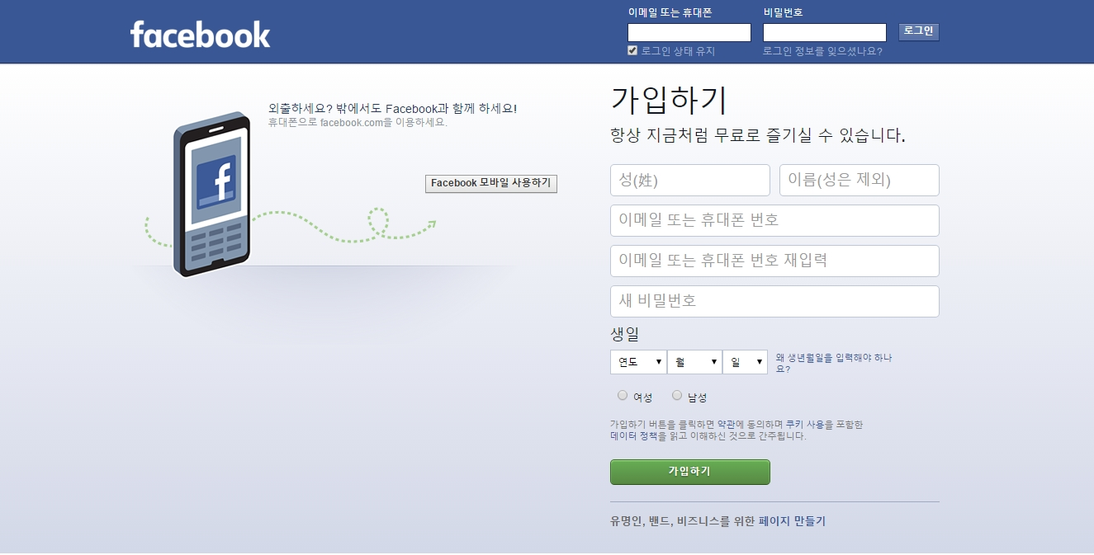
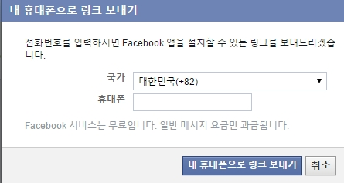
화면 제목 | 초기 화면 | 화면 기능 | 새 회원으로 가입하거나 기존 회원이 로그인한다.,
이전 페이지 | 없음
Description
1 | 클릭할 시, 사용자가 입력한 이메일(또는 휴대폰번호)과 비밀번호로 로그인한다. -로그인 실패시: *아이디를 잘못입력했을시: 입력한 아이디와 유사한 아이디를 띄워준다. *아이디가 존재하지 않을 시: 해당 아이디가 존재하지 않는다는 메시지를 띄워준다.
2 | 클릭 시, 모바일 사용을 위한 새 창을 연다. 2-[1] 클릭 시, 사용자가 입력한 국가와 휴대번번호에 해당하는 모바일기기에 페이스북 모바일 앱 설치 URL을 전송한다. 2-[2] 새 창을 종료한다.
3 | 클릭 시,입력한 신상정보로 새 계정을 생성할 것을 요청한다.
1
2
3
2-[1]
2-[2]

Slide 2
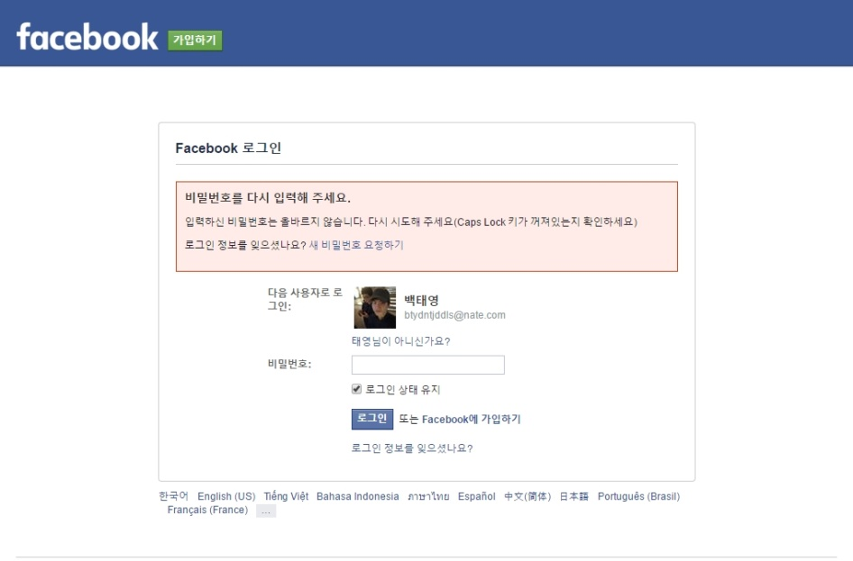
화면 제목 | 초기 화면 | 화면 기능 | 새 회원으로 가입하거나 기존 회원이 로그인한다.,
이전 페이지 | 없음
Description
1 | 클릭할 시, 사용자가 입력한 이메일(또는 휴대폰번호)과 비밀번호로 로그인한다. -로그인 실패시: *아이디를 잘못입력했을시: 입력한 아이디와 유사한 아이디를 띄워준다. *아이디가 존재하지 않을 시: 해당 아이디가 존재하지 않는다는 메시지를 띄워준다.
2 | 클릭 시, 모바일 사용을 위한 새 창을 연다. 2-[1] 클릭 시, 사용자가 입력한 국가와 휴대번번호에 해당하는 모바일기기에 페이스북 모바일 앱 설치 URL을 전송한다. 2-[2] 새 창을 종료한다.
3 | 클릭 시,입력한 신상정보로 새 계정을 생성할 것을 요청한다.
1
2
3

Slide 3
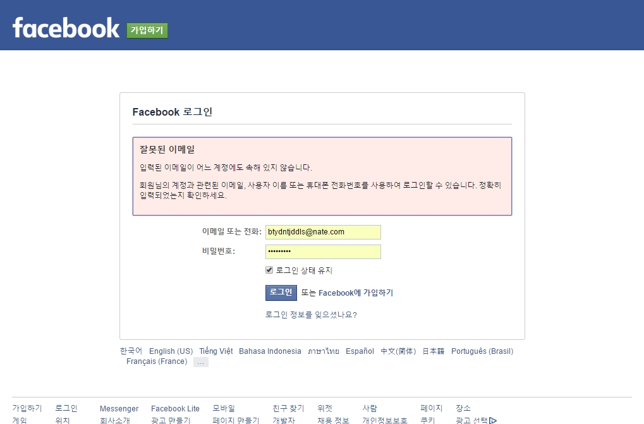
화면 제목 | 초기 화면 | 화면 기능 | 새 회원으로 가입하거나 기존 회원이 로그인한다.,
이전 페이지 | 없음
Description
1 | 클릭할 시, 사용자가 입력한 이메일(또는 휴대폰번호)과 비밀번호로 로그인한다. -로그인 실패시: *아이디를 잘못입력했을시: 입력한 아이디와 유사한 아이디를 띄워준다. *아이디가 존재하지 않을 시: 해당 아이디가 존재하지 않는다는 메시지를 띄워준다.
2 | 클릭 시, 모바일 사용을 위한 새 창을 연다. 2-[1] 클릭 시, 사용자가 입력한 국가와 휴대번번호에 해당하는 모바일기기에 페이스북 모바일 앱 설치 URL을 전송한다. 2-[2] 새 창을 종료한다.
3 | 클릭 시,입력한 신상정보로 새 계정을 생성할 것을 요청한다.
1
2
3

Slide 4
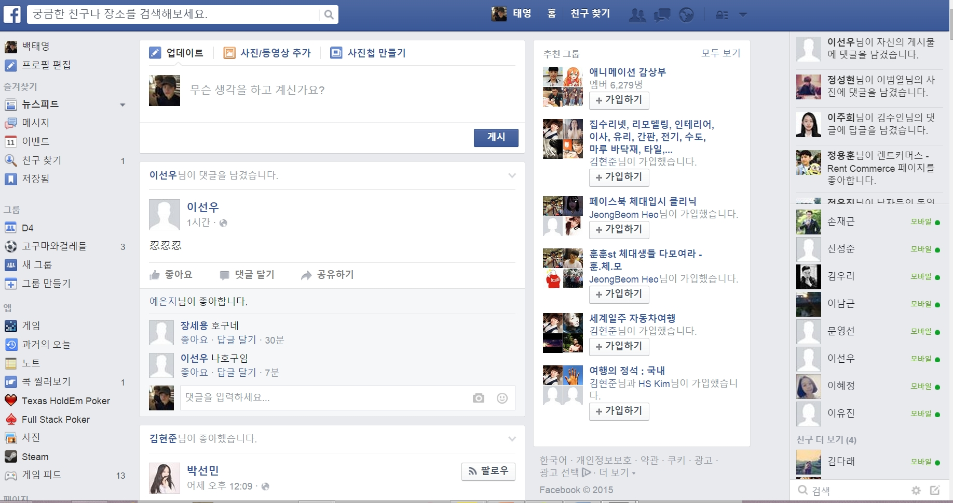
화면 제목 | 메인 화면 | 화면 기능 | 새 회원으로 가입하거나 기존 회원이 로그인한다.,
이전 페이지 | 없음
Description
1 | 사용자가 선택할 수 있는 사이드 메뉴를 보여준다.
2 | 사용자가 볼 수 있는 기사, 콘텐츠 전반을 보여주는 부분이다.
3 | 사용자가 속할 수 있는 추천 그룹, 알수도 있는 친구 등을 보여주는 부분이다.
4 | 사용자와 친구 관계의 이용자들의 활동 내역을 보여주는 부분이다.
5 | 사용자의 친구들이 페이스북에 접속한 상태를 표시해 주는 부분이다.
4
1
2
3
5

Slide 5
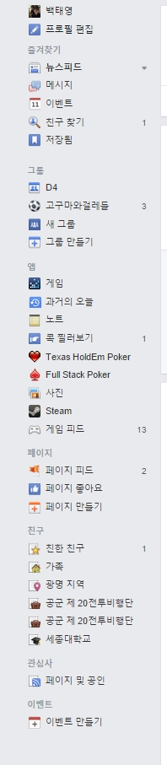
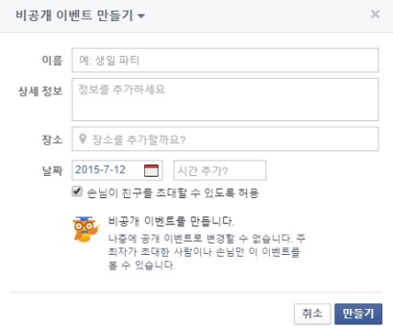
화면 제목 | 사이드 메뉴 | 화면 기능 | 사용자가 사용할 수 있는 기능들을 일괄적으로 보여준다.
이전 페이지 | 없음
Description
1 | 클릭시, 사용자의 프로필을 수정하는 페이지로 이동한다.
2 | 각 항목 클릭 시 사용자가 자주 이용하는 기능들의 페이지로 이동한다.
3 | 사용자가 현재 소속한 그룹만의 전용 페이지로 이동하거나, 새 그룹을 생성할 수 있다.
4 | 클릭 시, 페이스북에서 제공하는 어플리케이션을 실행할 수 있다.
5 | 사용자가 페이스북 계정과 연동한 외부 사이트의 안내, 홍보 화면으로 이동할 수 있다.
6 | 자신의 전체 친구 목록 열람 페이지로 이동하거나, 사용자가 분류한 친구 카테고리별로 친구 목록을 열람할 수 있다.
7 | 사용자가 소식을 받아보고 싶어 하는 공인, 유명인 등의 사람들에 대한 정보를 저장한 페이지로 이동한다.
8 | 이벤트를 생성하는 새 창을 띄운다.
5
1
2
6
3
4
7
8

Slide 6
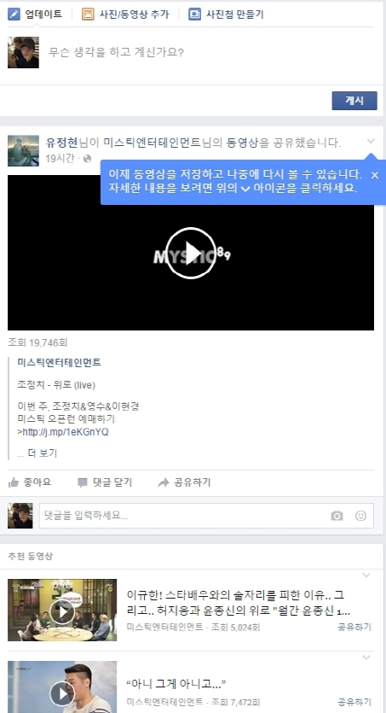
화면 제목 | 콘텐츠 화면 | 화면 기능 | 사용자가 선택한 화면에 대한 내용을 보여준다.
이전 페이지 | 없음
Description
1 | 클릭 시, 사용자의 상태를표시할 수 있는 항목(사진, 함께있는 사람, 기분,위치)이 나타나고, 글의 공개 범위를 설정할 수 있는 메뉴가 뜬다.
2 | 클릭시, 사용자가 글에 첨부할 사진 혹은 그림을 추가하는 탐색기 창이 뜬다.
3 | 클릭시, 사용자가 사진첩으로 만들고 싶어하는 사진을 추가하기 위한 탐색기 창이 뜬다.
4 | 클릭시, 사용자가 작성한 내용을 게시한다.
1
2
3
4
5
6
7

Slide 7
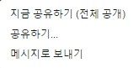
화면 제목 | 콘텐츠 화면 | 화면 기능 | 사용자가 선택한 화면에 대한 내용을 보여준다.
이전 페이지 | 없음
Description
5 | 클릭 시, 선택한 글에 ‘좋아요’ 수가 하나 늘어나며 ‘이 글을 좋아합니다’ 라는 메시지를 띄운다. 글 작성자에게는 사용자가 해당 글에 ‘좋아요’를 클릭했다는 것이 전달된다.
6 | 사용자가 댓글을 달 수 있는 메뉴를 띄워준다.
7 | 클릭 시, 공유하기 위한 옵션을 보여준다.
8 | 댓글에 사진을 첨부하기 위한 탐색기 창을 연다.
9 | 댓글에 첨부할 스티커를 선택할 수 있는 창을 연다.
1
2
3
4
5
6
7
8
9

Slide 8
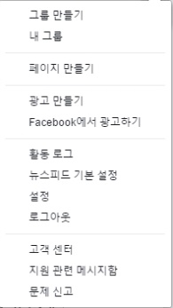
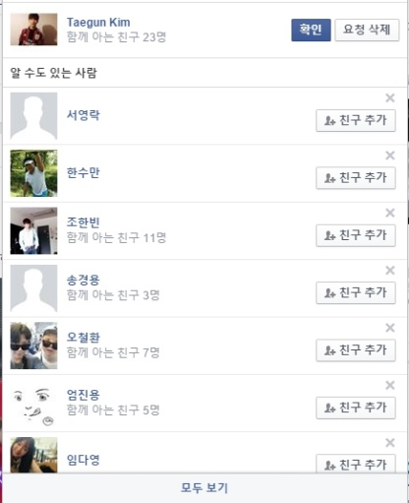
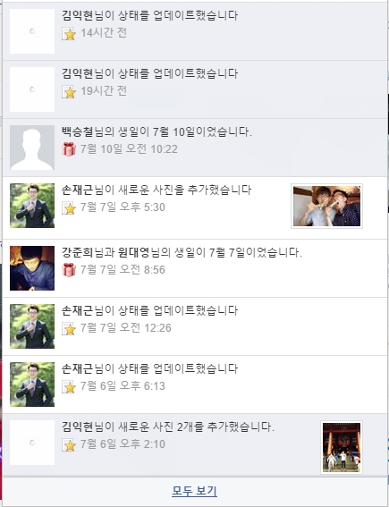
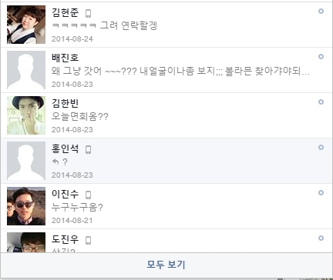
화면 제목 | 메인 페이지 상단 메뉴 | 화면 기능 | 사용자가 프로그램 내부의 기능을 사용할 수 있다.
이전 페이지 | 없음
Description
1 | 사용자가 입력한 키워드에 대해 해당하는 키워드의 결과를 검색한다.
2 | 사용자 개인 페이지로 이동한다.
3 | 페이스북 메인화면으로 이동한다.
4 | 친구 찾기 페이지로 이동한다.
5 | 사용자에게 친구 요청을 신청한 친구 목록과,사용자가 알 수도 있는 사람들의 추천 목록들을 보여준다.
6 | 사용자의 친구로 등록된 이들의 활동 이력을 보여준다.
7 | 사용자가 다른 사용자와 주고받은 메시지 목록을 볼 수 있다.
8 | 사용자가 작성하는 작성 글의 공개 범위를 설정한다.
9 | 클릭하면 여러 서비스를 선택할 수 있는 소 메뉴 창을 띄워준다. (그룹생성, 자기 그룹,광고, 활동로그, 로그아웃, 고객센터 등)
1
2
3
4
5
6
7
8
9

Slide 9
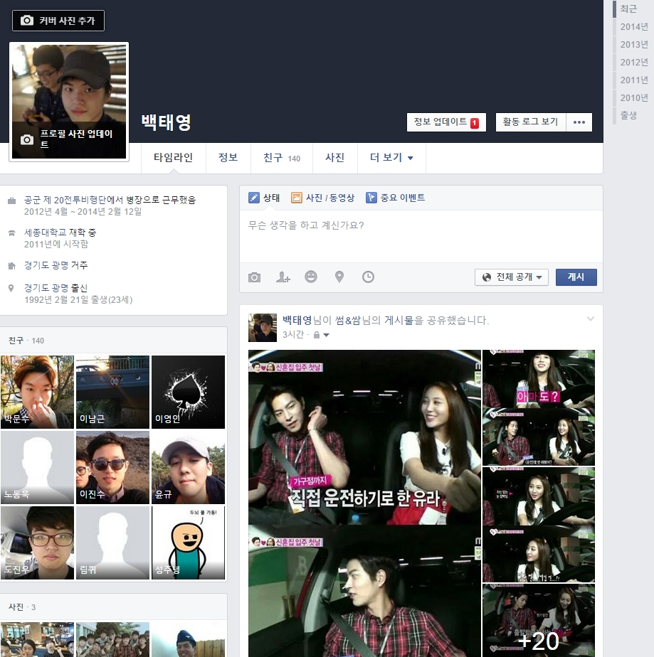
화면 제목 | 개인 - 타임라인 | 화면 기능 | 새 회원으로 가입하거나 기존 회원이 로그인한다.,
이전 페이지 | 없음
Description
1 | 클릭 시 가장 최신의 기록까지 표기하도록 새로고침한다.
2 | 클릭시 사용자의 활동 로그 페이지로 이동한다
3 | 개인 목록에서 확인할 목차를 선택하면 해당 목차의 정보들을 볼 수 있는 페이지로 이동한다.
4 | 사용자가 입력한 정보를 보여준다.
5 | 사용자와 친구 관계의 인물들을 보여준다.
6 | 사용자가 등록/공유한 게시물을 볼 수 있다.
2
1
3
4
5
6

Slide 10
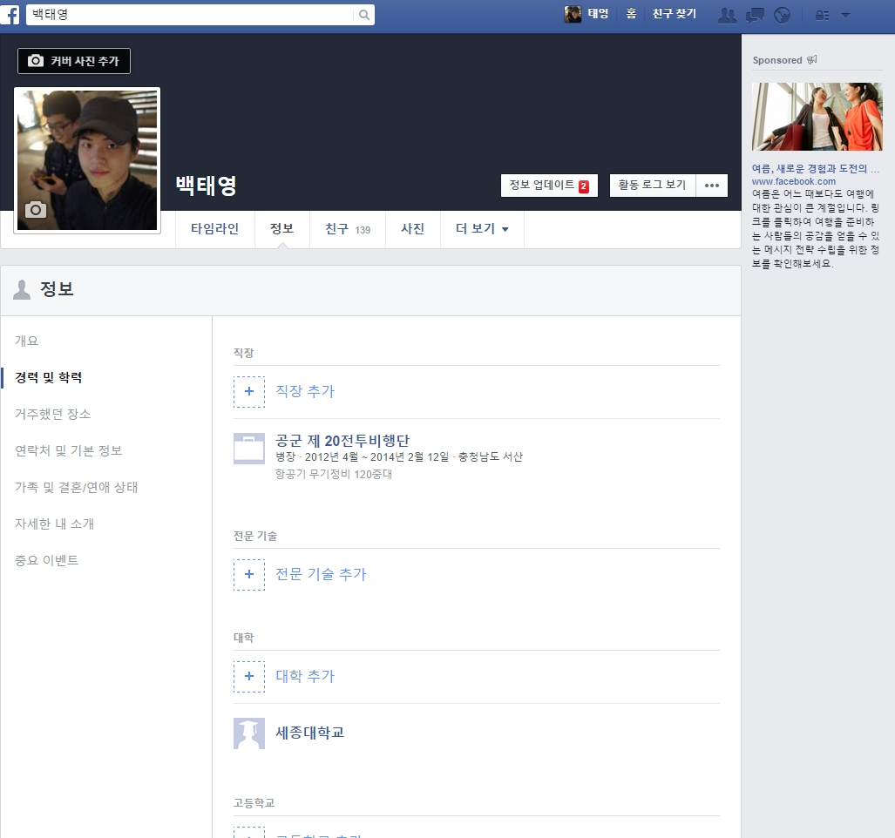
화면 제목 | 개인 페이지 - 정보 | 화면 기능 | 사용자가 본인의 정보를 확인하고 수정할 수 있다.
이전 페이지 | 없음
Description
1 | 사용자의 항목별 정보를 볼 수 있는 페이지를 선택해서 이동할 수 있다.
2 | 사용자에 대한 정보가 표시되며, 정보를 추가하거나 관리할 수 있다.
1
2

Slide 11
화면 제목 | 개인 페이지 - 정보 | 화면 기능 | 사용자가 본인의 정보를 확인하고 수정할 수 있다.
이전 페이지 | 없음
Description
1 | 사용자의 항목별 정보를 볼 수 있는 페이지를 선택해서 이동할 수 있다.
2 | 사용자에 대한 정보가 표시되며, 정보를 추가하거나 관리할 수 있다.
1
2

Slide 12
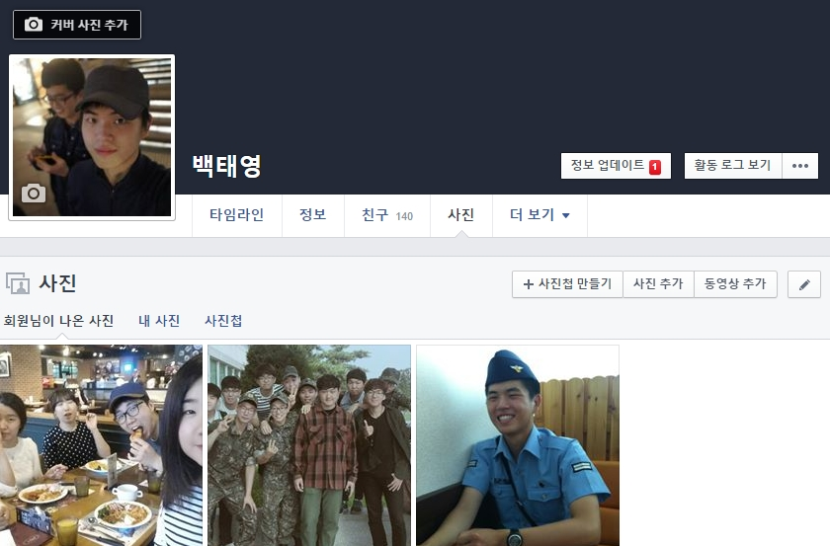
화면 제목 | 개인 페이지 - 사진 | 화면 기능 | 사용자가 등록한 사진을 확인하거나 수정할 수 있다.
이전 페이지 | 없음
Description
1 | 클릭 시, 사진첩을 만들 기 위한 사진을 불러도록 탐색기 화면이 실행된다.
2 | 클릭 시, 새 사진을 추가하기 위해 탐색기 화면이 실행된다.
3 | 클릭 시, 새 동영상을 추가하기 위해 탐색기 화면이 실행된다.
4 | 클릭 시, 선택한 사진을 자세히 볼 수 있는 화면이 실행된다.
1
2
3
4

Slide 13
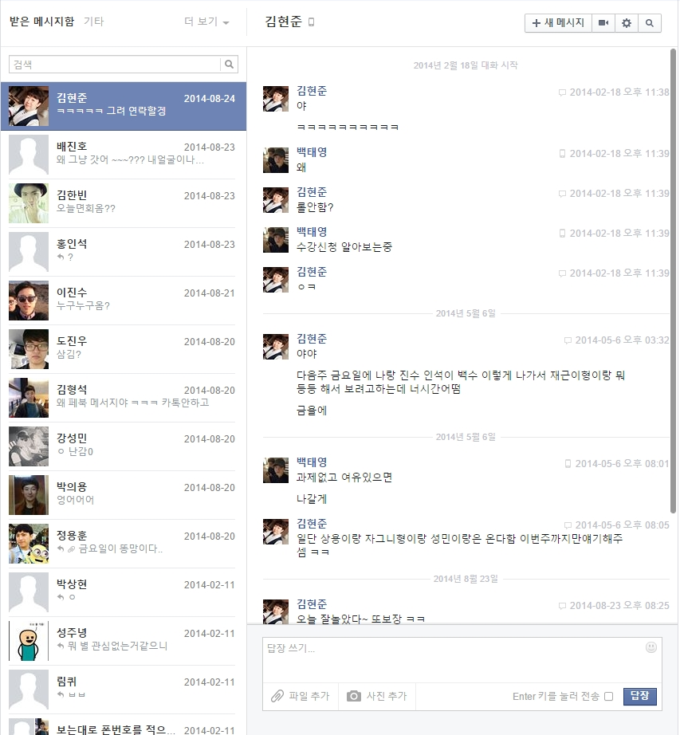
화면 제목 | 메시지 페이지 | 화면 기능 | 사용자가 메시지를 주고 받을 수 있다.
이전 페이지 | 없음
Description
1 | 새로 메시지를 주고받을 상대를 입력하는 페이지로 이동한다.
2 | 현재 메시지를 주고받는 대상과의 영상통화를 시작한다.
3 | 메시지 주고받기에 관한 설정을 할 수 있다.
4 | 사용자가 주고받은 메시지 중 특정 키워드를 검색할 수 있다.
5 | 사용자와 최근까지 메시지를 주고받았던 사람들의 목록을 볼 수 있다.
6 | 주고받은 메시지를 확인할 수 있다.
7 | 현재 입력하려는 말에 파일을 추가할 수 있다.
8 | 현재 입력하려는 말에 사진을 추가할 수 있다.
9 | 작성한 글을 상대에게 답장으로 보낼 수 있다.
4
1
2
3
5
6
7
8
9

Slide 14
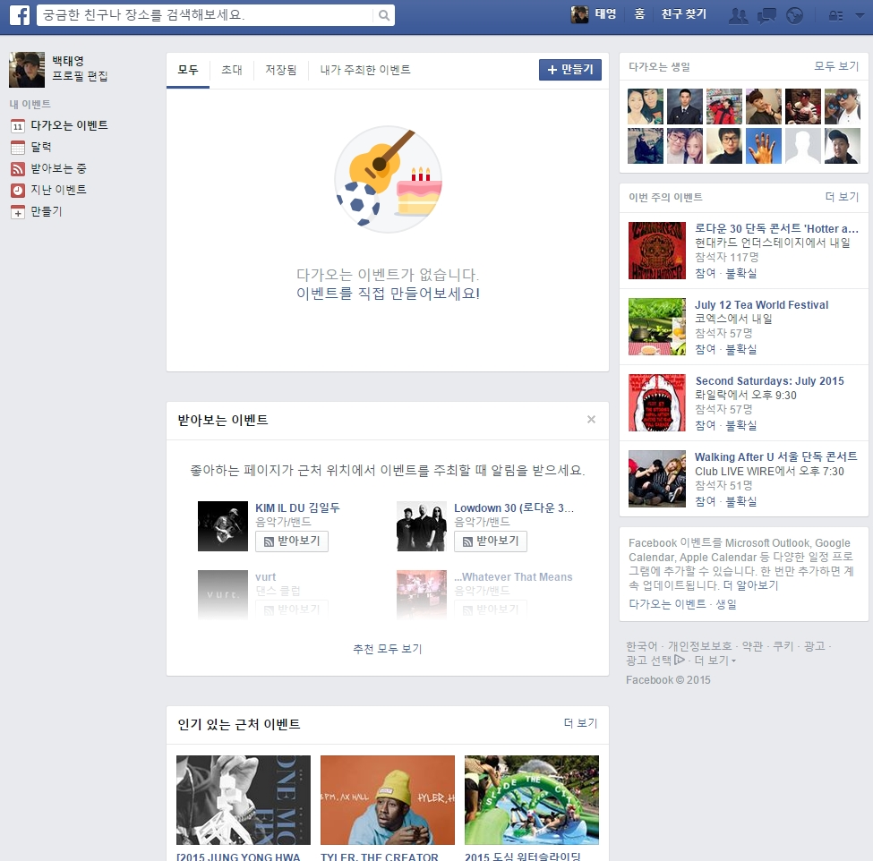
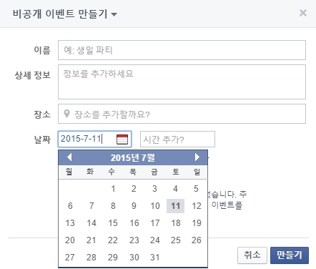
화면 제목 | 이벤트 페이지 | 화면 기능 | 이벤트를 확인하거나 이벤트를 새로 생성한다.
이전 페이지 | 없음
Description
1 | 클릭시, 새 이벤트를 만들 수 있는 새 창을 연다. 이름, 정보, 장소, 날짜를 입력한 후 만들기 클릭 시 이벤트가 생성된다.
1

Slide 15
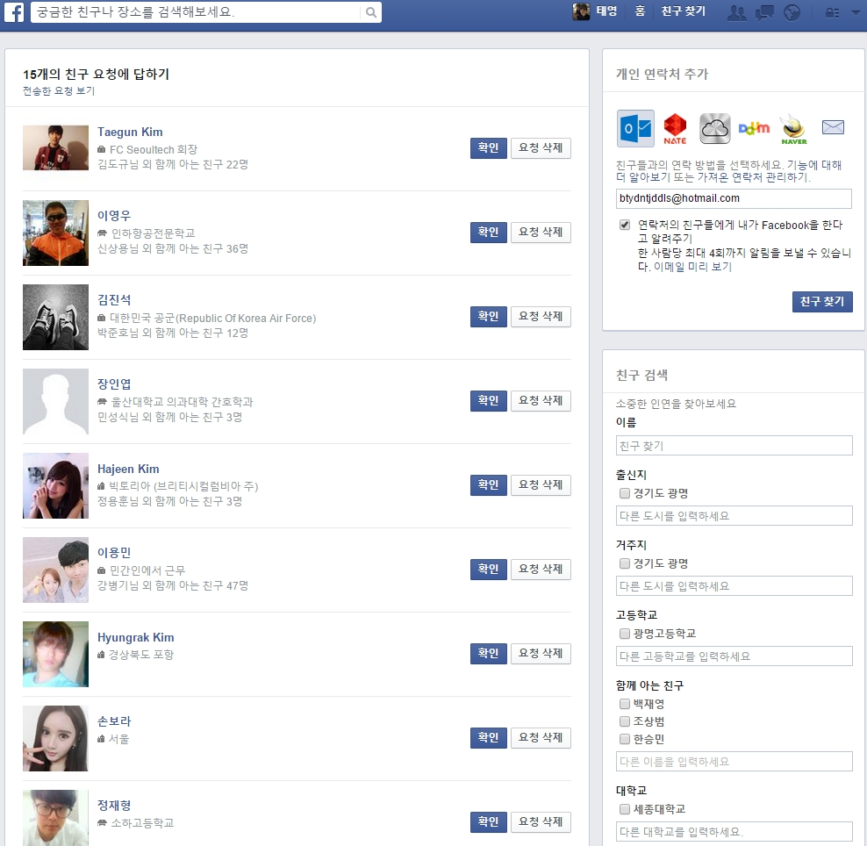
화면 제목 | 친구 찾기 & 요청 | 화면 기능 | 친구를 새로 찾거나, 친구 요청을 수락하거나 삭제할 수 있다.
이전 페이지 | 없음
Description
1 | 사용자에게 친구 요청을 한 사람들,사용자가 검색 시 조건에 해당하는 사람들의 목록을 보여준다.
2 | 클릭 시, 요청을 한 사람과 친구 관계가 된다.
3 | 클릭 시, 요청을 받은 내용을 삭제한다.
4 | 클릭 시, 입력한 이메일 주소 주인의 정보를 토대로 친구를 찾아준다.
1
2
3
4

Slide 16
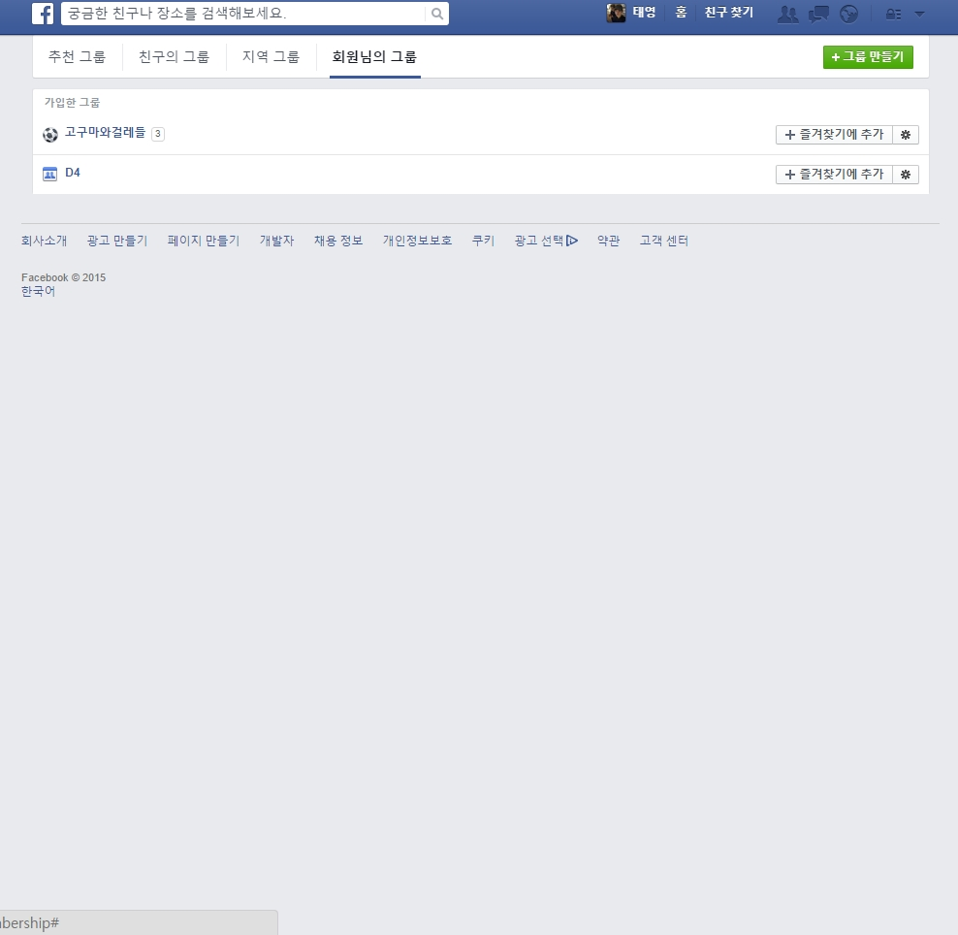
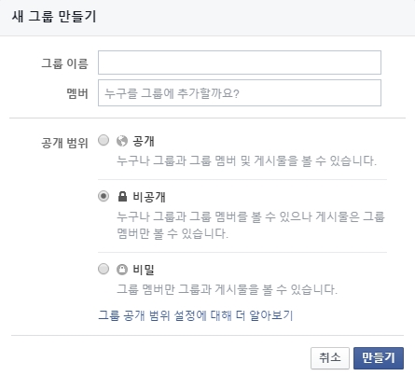
화면 제목 | 메인 페이지 | 화면 기능 | 새 회원으로 가입하거나 기존 회원이 로그인한다.,
이전 페이지 | 없음
Description
1 | 클릭 시, 새그룹 만들기 새 창을 띄워 준다.
2 | 클릭 시, 그룹 만들기를 취소하고 창을 종료한다.
3 | 입력한 정보에 해당하는 그룹을 생성한다.
1
2
3

Slide 17
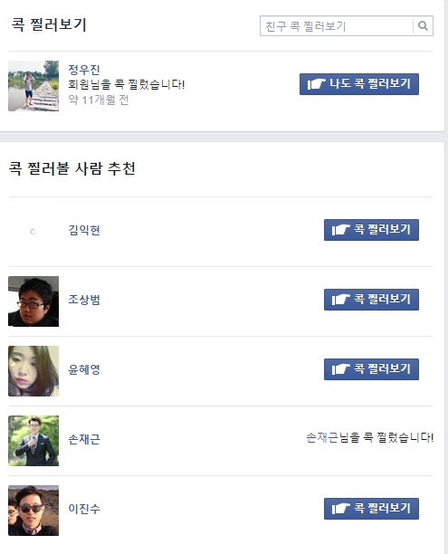
화면 제목 | 콕 찔러보기 | 화면 기능 | 사용자가 관심 표시를 전달할 수 있다.
이전 페이지 | 없음
Description
1 | 클릭 시,입력한 친구를 검색해 콕 찔러보기를 시전한다.
2 | 클릭 시 사용자를 콕 찔러보기 한 상대를 콕 찔러보기를 시전한다.
3 | 사용자가 먼저 상대에게 콕 찔러보기를 시전한다.
1
2
3

Slide 18
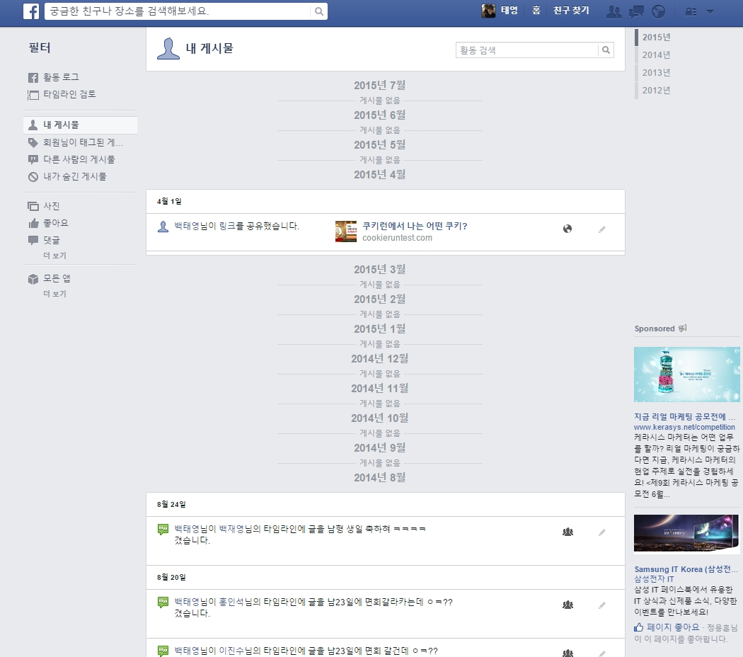
화면 제목 | 활동 로그 | 화면 기능 | 사용자가 페이스북에 가입하여 활동한 이력을 확인할 수 있다.
이전 페이지 | 없음
Description
1 | 클릭 시, 사용자가 입력한 키워드에 대한 활동 내역 결과를 검색한다.
2 | 클릭시, 타임라인에서 어떻게 보여줄 것인지에 대해 선택할 수 있다.
1
2

Slide 19
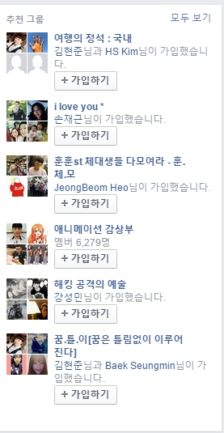
화면 제목 | 추천 그룹 | 화면 기능 | 사용자 친구들이 가입한 그룹이나 사용자가 관심있어 할 만한 그룹을 추천한다.
이전 페이지 | 없음
Description
1 | 클릭 시, 프로그램이 추천하는 그룹 전체를 보여주는 페이지로 이동한다.
2 | 클릭 시, 해당 그룹에 대한 가입 요청이 전송된다. 다시 클릭 시, 가입 요청이 취소된다.
1
2

Slide 20
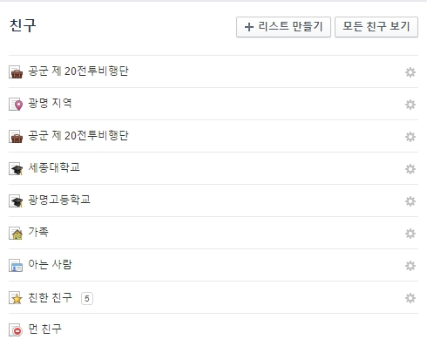
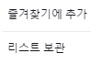
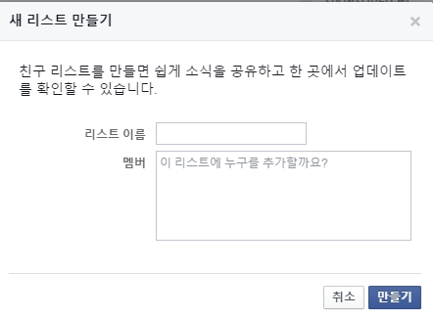
화면 제목 | 친구 | 화면 기능 | 친구들이 저장된 리스트를 열람하고 관리할 수 있다.
이전 페이지 | 없음
Description
1 | 클릭 시 새 친구 리스트를 만들 수 있다. 리스트 명과 추가할 멤버 이름을 적어서 만든다.
2 | 클릭시, 사용자와 친구관계의 인물들을 모두 열람할 수 있는 페이지로 이동한다.
3 | 클릭 시,각 리스트에 해당하는 친구들에 대한 글들만 묶어놓은 페이지로 이동한다.
4 | 클릭 시, 선택한 리스트에 대한 설정을 선택할 수 있다.
1
2
3
4

Slide 21
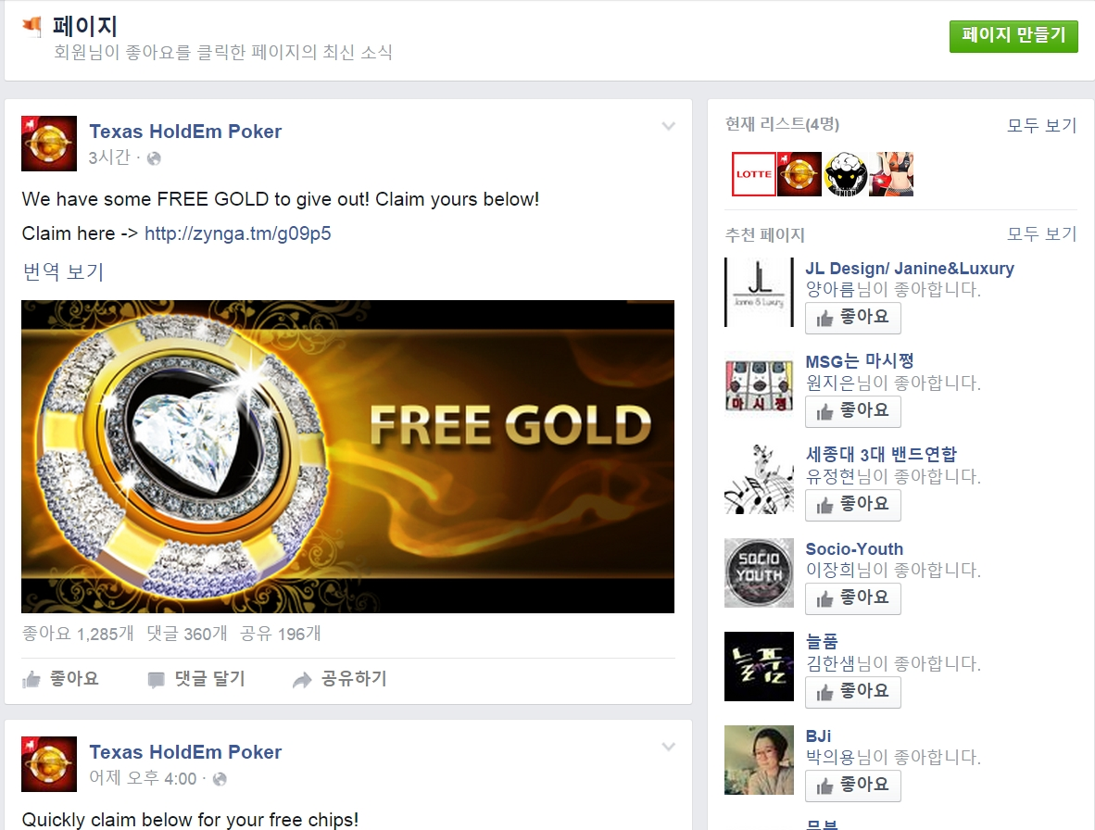
화면 제목 | 페이지 | 화면 기능 | 사용자가 좋아요를 클릭한 페이지의 최신 소식을 보여준다
이전 페이지 | 없음
Description
1 | 클릭 시, 새 페이지를 생성하는 페이지로 이동한다.
2 | 사용자가 가지고 있는 현재 리스트들을 전부 볼 수 있는 화면으로 이동한다.
3 | 프로그램에서 추천하는 페이지를 전부 볼 수 있는 화면으로 이동한다.
1
2
3

